Slide 1

https://rscf.ru
Новые конкурсы
Российского научного фонда
(РНФ)
Управление по науке
Томск - 2021

Slide 2
РНФ
Российский научный фонд создан в 2014 году по инициативе Президента Российской Федерации в целях поддержки фундаментальных и поисковых исследований, развития научных коллективов, занимающих лидирующие позиции в определённой области науки.
ОТРАСЛИ ЗНАНИЙ:
Математика, информатика и науки о системах;
Физика и науки о космосе;
Химия и науки о материалах;
Биология и науки о жизни;
Фундаментальные исследования для медицины;
Сельскохозяйственные науки;
Науки о Земле;
Гуманитарные и социальные науки;
Инженерные науки.

Slide 3
Основные виды конкурсов
ВЗРОСЛЫЕ УЧЁНЫЕ:
Научные исследования отдельными научными группами (до 6 млн. р. в год).
Научные исследования отдельными научными группами совместно с регионом РФ (4-7 млн. р. в год).
Научные исследования коллективами существующих научных лабораторий (кафедр) (5-20 млн. р. в год).
Научные исследования создаваемыми научной организацией и вузом совместными научными лабораториями (10-25 млн. р. в год).
Научные исследования по приоритетным тематическим направлениям исследований (4-6 млн. р. в год).
Научные исследования в небольших группах под руководством ведущих российских и зарубежных ученых (5-10 млн. р. в год).
Научные исследования с представлением результатов в рамках международной конференции (конгресса) (5-8 млн. р. в год).
Научные исследования международными научными коллективами» (Тайвань, Китай, Франция, Германия, Австрия, Индия и т.д.) (4-7 млн. р. в год).
Междисциплинарные проекты (8-15 млн. р. в год).
Научные исследования на базе существующей научной инфраструктуры (ЦКП) (до 6 млн. р. в год).

Slide 4
Основные виды конкурсов
МОЛОДЫЕ УЧЁНЫЕ:
Научные исследования научных групп под руководством молодых ученых (3-6 млн. р. в год).
Научные исследования молодых ученых (1,5-2 млн. р.).
Проведение научных исследований с привлечением молодых кандидатов наук (5-8 млн. р.).
Научные исследования малых отдельных научных групп совместно с регионом РФ (до 1,5 млн. р.).
Научные исследования малых отдельных научных групп (до 1,5 млн. р.).

Slide 5
Основные условия конкурсов
Подача заявки на грант – через Internet (без отправки заявки по почте).
Наличие трудового договора с организацией – только руководитель и только после победы в конкурсе.
Продолжительность проекта – 2-4 года (плюс продление еще на 2 года).
Не менее N публикаций у руководителя проекта в рецензируемых российских и зарубежных научных изданиях, индексируемых в базах данных «Сеть науки» (Web of Science)/«Скопус» (Scopus) за последние 5 лет.
Опубликовать в ходе практической реализации проекта в рецензируемых российских и зарубежных научных изданиях не менее N публикаций в изданиях, индексируемых в базах данных «Сеть науки» (Web of Science)/«Скопус» (Scopus).
В состав научной группы должно входить не менее N кандидатов наук в возрасте до 35 лет, не менее N аспирантов и (или) студентов очной формы обучения и т.п.
Доля членов научного коллектива в возрасте до 39 лет включительно в общей численности членов научного коллектива должна составлять не менее N% в течение всего периода практической реализации проекта.
Наличие софинансирования.
Отчетность – 1 раз в год (научный отчет и финансовый отчет).
Дата начала реализации проекта – 01 января, 01 июля.
И т.д.

Slide 6
Успехи ТПУ
За 8 лет:
подано более 1700 заявок
получено 116 грантов
на сумму более 1,5 млрд руб.

Slide 7
Конкурс малых отдельных научных групп
ВХОДНЫЕ ТРЕБОВАНИЯ:
ВАЖНО! Реализация проектов должна быть направлена на проведение исследований в целях развития новых для научных коллективов тематик (в том числе, на определение объекта и предмета исследования, составление плана исследования, выбор методов исследования) и формирование исследовательских команд.
Руководитель проекта должен иметь не менее пяти различных публикаций в рецензируемых российских и зарубежных научных изданиях, индексируемых в базах данных «Сеть науки» (Web of Science Core Collection) или «Скопус» (Scopus), опубликованных в период с 1 января 2016 года до даты подачи заявки.
Размер одного гранта составляет до 1,5 млн. р. ежегодно.
Доля членов научного коллектива, непосредственно занятых выполнением научных исследований, в возрасте до 39 лет включительно в общей численности членов научного коллектива должна составлять не менее 50 (Пятидесяти) процентов в течение всего периода практической реализации проекта.
Вознаграждение за выполнение работ по реализации проекта должен ежегодно получать каждый член научного коллектива.
Размер ежегодного вознаграждения всех членов научного коллектива в возрасте до 39 лет включительно не может быть меньше 35 процентов от суммы ежегодного вознаграждения всех членов научного коллектива.
Общее число членов научного коллектива (вместе с руководителем проекта) должно составлять от 2 до 4 человек.

Slide 8
Конкурс малых отдельных научных групп
ВХОДНЫЕ ТРЕБОВАНИЯ:
Обязательным условием предоставления Фондом гранта является принятие научным коллективом в лице руководителя проекта обязательства опубликовать в ходе практической реализации проекта со ссылкой на финансирование за счет средств гранта Фонда в рецензируемых российских и зарубежных научных изданиях не менее трех содержащих результаты исследований по проекту различных публикаций в изданиях, индексируемых в базах данных «Сеть науки» (Web of Science Core Collection) или «Скопус» (Scopus).
Заявка оформляется на сайте РНФ и направляется куратором в Фонд не позднее 17 часов 00 минут (по московскому времени) 15 июня 2021 года.
Результаты конкурса утверждаются правлением Фонда в срок по 30 ноября 2021 года включительно.
Объем накладных расходов организации не может превышать 10 процентов от суммы гранта. Оплата научно-исследовательских работ сторонних организаций, направленных на выполнение научного проекта, не может превышать 15 процентов от суммы гранта.

Slide 9
Обращаем внимание:
Титульный лист
  Отрасль знания:
  Основной код классификатора:
  Дополнительные коды классификатора:
Очень важно правильно выбрать коды рубрикаторов. По ним будет производиться выбор экспертов в предметной области научных изысканий, которые будут проверять заявку.
Сведения о проекте
  П. 1.3 Ключевые слова
По ключевым словам также будет производиться выбор экспертов, если будет недостаточно данных рубрикатора
1.4. Аннотация проекта
Не более 2-х страниц. Кратко- актуальность и научная новизна (тезисно из п. 4.2, 4.4)

Slide 10
Обращаем внимание:
Содержание проекта
П.4.1 Научная проблема, на решение которой направлен проект
Научная проблема имеет общий характер, и может быть гораздо шире тематики самого проекта, т.е. предлагаемый проект может решать только часть Научной проблемы, являться этапом на пути к решению проблемы (пример Проблема – природа и последствия глобального потепления)
В описании проблемы могут быть указаны:
  описание общего научного (научно-технического, технологического) состояния той или иной отрасли науки, с примерами (описанием опыта) решения указанной проблемы;
  описание негативных последствий описываемой проблемы, тормозящих то или иное направление научного / технологического развития.
  характеристики проблемы как отражение определённых общественных потребностей;

Slide 11
Обращаем внимание:
Содержание проекта
П.4.2 Научная значимость и актуальность решения обозначенной проблемы
Необходимо отразить значимость решения проблемы для предметной отрасли науки и важно обосновать необходимость (актуальность) решения описываемой проблемы уже сейчас.
Обоснование актуальности предлагаемого проекта исследований и разработок может быть приведено на основе:
  анализа современных тенденций развития соответствующей области (направления) науки и техники;
  обоснования значимости решаемой задачи с точки зрения преодоления технических, технологических, ресурсных, экологических и др. ограничений на соответствующих направлениях развития науки и экономики страны;
  обоснования конкурентных позиций отечественных производителей;
  обоснования необходимости проведения исследований в отсутствие возможностей воспользоваться существующими решениями, методами, технологиями;
  обоснования уникальности предполагаемых исследований (разработок).
4.3. Конкретные задачи в рамках проблемы, на решение которой направлен проект, ее масштаб и комплексность
В рамках решения общей описанной выше проблемы перед проектом ставится конкретная задача.

Slide 12
Обращаем внимание:
Содержание проекта
4.4 Научная новизна исследований, обоснование того, что проект направлен на развитие новой для научного коллектива тематики, обоснование достижимости решения поставленной задачи (задач) и возможности получения предполагаемых результатов.
Очень важно показать новизну предлагаемой тематики. Это один из ключевых критериев оценки заявки. Тематика должна обладать новизной не только в общенаучном понимании, но и быть новой для научного коллектива (новизна для научного коллектива будет оцениваться по представленным публикациям).
Признаками научной новизны, в частности являются:
постановка новых научных и научно-технических задач;
применение новых методов, инструментов, аппарата исследования;
применение наработанных коллективом методик, технологий к новым группам исследуемых материалов, вопросов, задач
возможность получения результата, способного к правовой охране.
Аргументация достижимости решения поставленной задачи и возможность получения предполагаемых результатов может быть представлена:
Наличием информационных ресурсов, накопленных данных наработанных методик и технологий для решения поставленной задачи
Наличием профессионального коллектива
Наличием положительно опыта выполнения подобных проектов
Наличием материально-технической базы
Наличием доступа к уникальным научным установкам, научному оборудованию, базам данных и т.д., необходимых для реализации проекта

Slide 13
Обращаем внимание:
Содержание проекта
4.6. Предлагаемые методы и подходы, общий план работы на весь срок выполнения проекта и ожидаемые результаты
  Объем не менее 2 стр. (2 стр. – текст на русском, на английском – отдельно)
  в том числе указываются ожидаемые конкретные результаты по годам
  общий план дается с разбивкой по годам

Slide 14
Региональные конкурсы
Научное исследование должно быть направлено на решение задач приоритетных направлений поддерживаемых регионом исследований,
а также на решение задач социально-экономического развития региона.
Обязательно софинансирование в размере не менее 50% от общей стоимости проекта.

Slide 15
Отдел научно-технических программ
Проконсультируем по конкурсной документации.
Проверим Вашу заявку и дадим рекомендации о том, как её улучшить.
Направим Вашу заявку в Фонд.
Отправим Ваши отчётные документы по гранту в Фонд.
Зарегистрируем Ваш грант в «Единой государственной информационной системе учёта».
Проинформируем по вопросам реализации гранта.
https://ontp.tpu.ru
Тел. 606-227

Slide 16
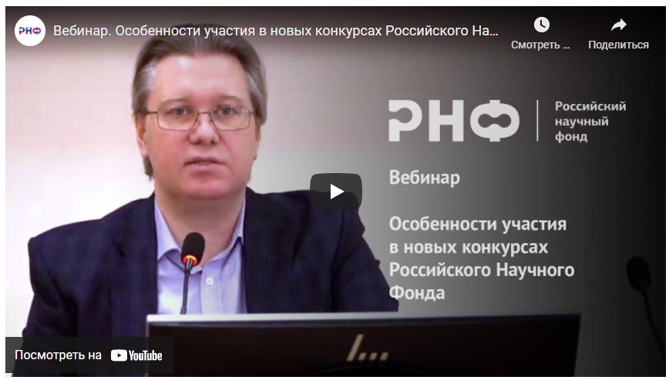
Посмотрите вебинар РНФ!
https://youtu.be/UfJZ1jEWg1Q

